Slide 1
SuchtGPT: Entwicklung und Evaluation eines LLM-Chatbots zur Beantwortung von Suchtfragen
Hanna Schulte-Werning
delphi Gesellschaft für Forschung,
Beratung und Projektentwicklung mbH
BIÖG Bund-Länder-Kreis
16.04.2026

Slide 2


Themen
Legale / illegale Substanzen
Problematisches Glücksspiel und Mediennutzung
Beratung von Angehörigen
Gesundheitsförderung
Strukturen der Suchthilfe
Künstliche Intelligenz?
…
    soz.-wiss. Forschungsprojekte
    Evaluation, Qualitätssicherung
    Entwicklung von digitalen Angeboten u. a. zur Suchtprävention
    Durchführen von Onlineberatung
Tätigkeiten

Slide 3
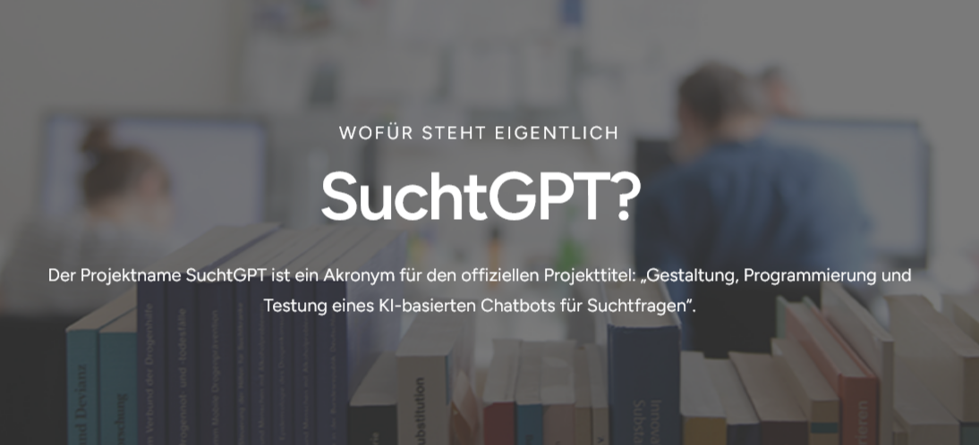
Notes:
bei ChatGPT Generative Pre-trained Transformer

Slide 4
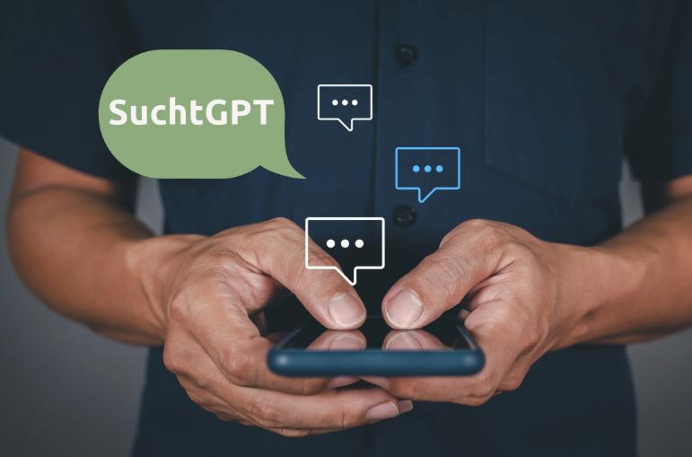

SuchtGPT: Projektziele
Potential von großen Sprachmodellen (LLMs) nutzen
  Verarbeitung und Zusammenfassung großer Daten-/Informationsmengen
  Informationsaufbereitung/-vermittlung
  Einfach Nutzbarkeit (natürliche Sprache)
  Niedrigschwelligkeit, Anonymität
  Ständige Erreichbarkeit
Dabei bekannten Herausforderungen begegnen
  Valide Kontextinformationen bereitstellen
  Gesprächsführung steuern
  (Anweisungen zu Kommunikationsmethoden/-verhalten)
  DSGVO-konforme Umsetzung
  Transparenz schaffen (System-Info; Quellenangaben)

Slide 5
SuchtGPT: Projekt-Eckdaten
Gefördert vom Bundesministerium für Gesundheit (BMG)
Projektlaufzeit: 01.10.2024 – 30.09.2026
Projektverantwortlich: delphi Gesellschaft für Forschung, Beratung und Projektentwicklung mbH
Externe Unterstützung für Umsetzung von
Partizipationsprozess und technischer Implementierung
Notes:
qualitätsgesicherter Informationen aus dem Bereich der Suchthilfe via Chatbot
Einbindung der Stakeholder, um Ziele und Anforderungen zu definieren

Slide 6
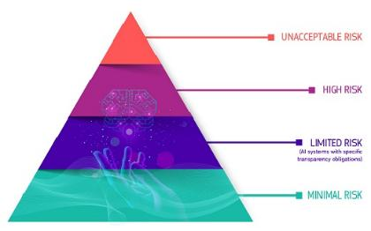
Zentrale Rahmenbedingungen
Potsdamer Memorandum
Leitplanken für die Anwendung / Entwicklung von KI-Applikationen in der Suchthilfe.
DSGVO
Strenge Datenschutzanforderungen für die Verarbeitung personenbezogener Daten.
EU AI Act
Europäische Regulierung für künstliche Intelligenz.
Urheberrecht
Quelle: digital-strategy.ec.europa.eu
Rechtliche Vorgaben zur Nutzung von Inhalten (Kontextinformationen).

Slide 7
Projekt-Zeitplan
Q4 2024
Q1 2025
Q2 2025
Q3 2025
Q4 2025
Q1 2026
Q2 2026
Q3 2026
Vorarbeiten, konzeptionelle Ausgestaltung und initiale Workshops
Entwicklung technischer Prototyp (MVP)
Tests Stake-holder
Öffentliche Test-/Modellphase
Interne Evaluation / Supervision und Optimierung
Notes:
Minimal viable product

Slide 8

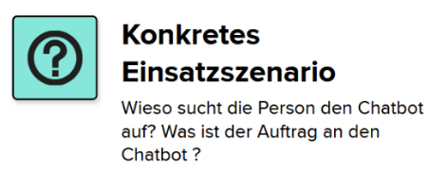
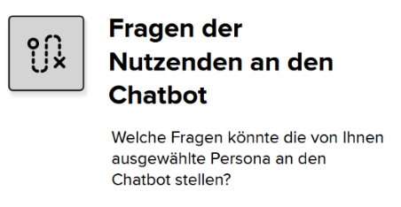
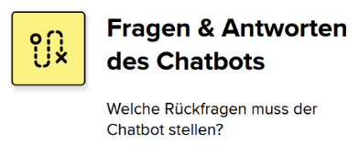

Partizipative Konzeption mit Stakeholdern
(1) Fachkräfte aus Suchtberatungsstellen
(2) Landesstellen, Verbänden, Politik
(3) eigentliche Zielgruppen
Digitale Workshops
Bedenken, Risiken
Erwartungen, Wünsche, Chancen
Relevante Themen, Fragestellungen
und Zielgruppen
Identifikation möglicher Informationsquellen

Slide 9
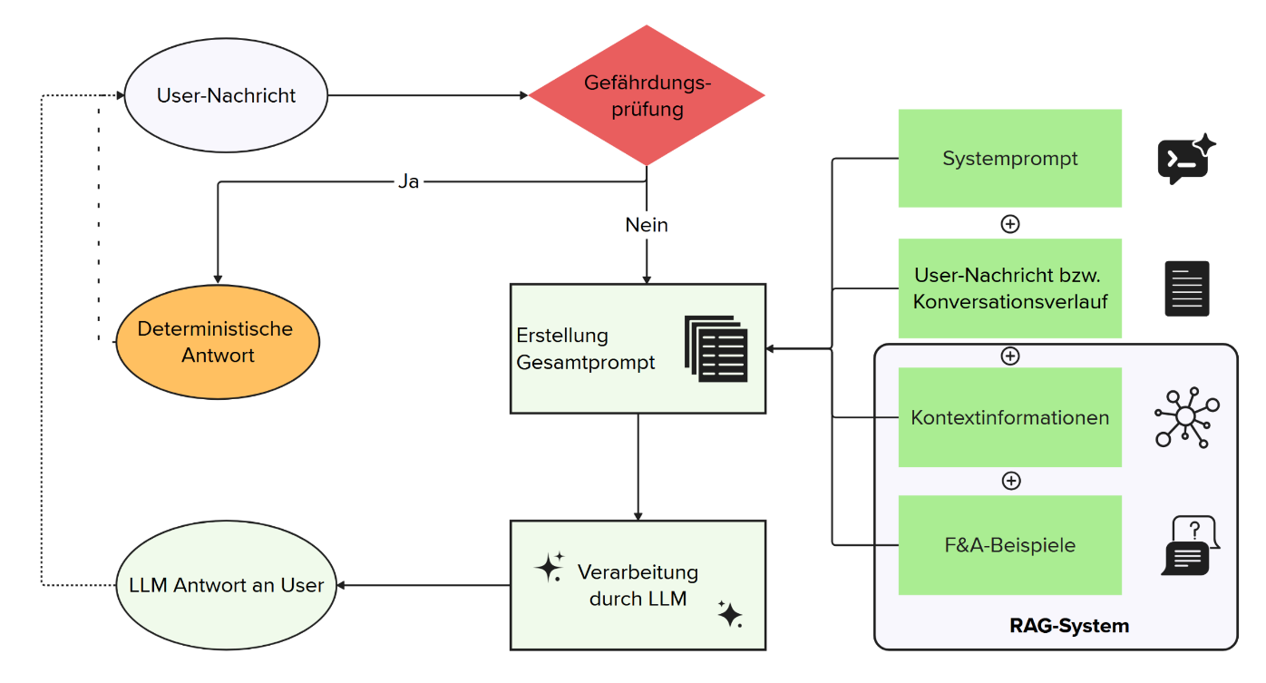
Blick in den Maschinenraum
Notes:
RAG löst mehrere Probleme klassischer KI-Modelle:
Aktualität → Zugriff auf neue Daten (nicht nur Trainingsstand)
Faktenbasierung → weniger Halluzinationen
Domänenspezifisches Wissen → z. B. interne Unternehmensdaten
Nachvollziehbarkeit → Quellen können angezeigt werden

Slide 10
(Interne) Evaluation mit Fachkräften
Beraterinnen chatten mit Personas
Prompt (Verhalten)
KB (für valide Antworten)
Gefährdungskonzept
Frage-Antwort Beispiele
Eleni, Angehörige
Harald, Betroffener
Lukas, neugierig
Optimierung an verschiedenen Stellschrauben
125 vollständige Test-Chats und 8 Iterationen für Anpassungen
Jede Antwort wird als gut oder schlecht bewertet
Haltung
Überfrachtung
Grenze
Kontext
Bei schlechter Bewertung folgt zwingend schriftliches Feedback
Feedback wird gesammelt und kategorisiert

Slide 11

(Externe) Vertestung des Prototypen mit Stakeholdern
Fachkräfte aus Suchtberatungsstellen, Landesstellen, Fachverbänden sowie eigentliche Zielgruppen
Vertestung des Prototypen:
12 Interviews / begleitete Einzeltests (Ratsuchende und Angehörige)
Insgesamt 201 produzierte Chatdialoge
50 ausgefüllte Fragebögen (2/3 Fachkräfte, 1/3 Zielgruppe)

Slide 12




Stakeholdertests: Ergebnisse und Anpassungen
80 % bewerten den Prototyp als gut bis sehr gut
über 70 % würden den Chatbot weiterempfehlen
Anpassungbedarf:
Technik
Geschwindigkeit erhöhen (Last-Tests und Analysen)
Inhaltsfilter anpassen
Systemprompt
Weitervermittlungsangebote
Szenenamen
Entstigmatisierende Sprache
Mengenangaben
Überfrachtung
Evaluation der Anpassungen mit weiteren 50+ Chats
Interface
Gesprächsstart erleichtern
Knowledge Base
Aktualisierte Konsummengen
Weitere Bücher und Ratgeber

Slide 13
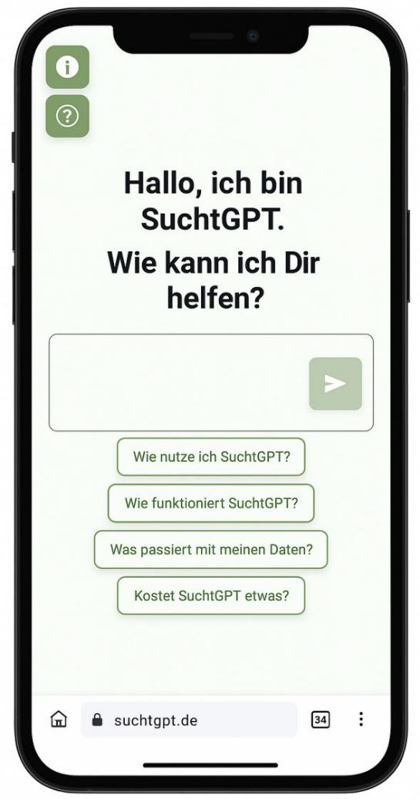
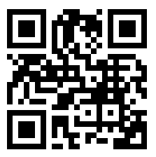
Launch und öffentliche Testphase
Seit September 2025 ist SuchtGPT öffentlich nutzbar.
Aktuelle Ausgestaltung:
Keine Registrierung, kein Login notwendig
Kenntnisnahme von Transparenz- und Datenschutzhinweisen
Kostenfreie, anonyme Nutzung
Einmaliger (beliebig langer) Chat
- aber keine längerfristige Begleitung

Slide 14
Evaluation und Qualitätssicherung
Laufende Evaluation und Weiterentwicklung:
Stichprobenartige Supervision der Chatdialoge durch Fachkräfte (20 % > 10 % der Chats)
Zeitnahes Sichten von User-Feedback
Iterative Weiterentwicklung und Optimierung
Erkenntnisse aus den ersten fünf Monaten:
Bis Ende Februar: Rund 7.200 Chatdialoge (ca. 330 Chats/Woche)
Durchschnittl. vier Nachrichten pro Chatdialog (bis zu 59)
733 Chats supervidiert, 72 Chats mit Verbesserungsbedarf (bzw. von 2.842 Antworten 87 mit Verbesserungsbedarf)
Bislang keine kritischen Fehler / Antworten identifiziert
Optimierung zunehmend im Detail

Slide 15

Nächste Schritte…
Fortlaufende Supervision, Evaluation, Nachjustierung
Ergänzende On-Site Befragung seit Februar 2026
Fachliche Diskussion / Weiterentwicklung u. a.:
  Erweiterung des Systems (bspw. Integration von Adressdatenbank?)
  Ausbau für spezifische Themen, Zielgruppen
Nachhaltige Umsetzung und Verortung des Chatbots (bspw. Einbettung in bestehende Websites?)
Nachnutzung des Systems ermöglichen

Slide 16
Herzlichen Dank für Ihre Aufmerksamkeit!

